Slide 1
2. TDMA PHY · Datalink · 프로토콜 정의
OSI 7계층을 단축한 TDMA 자체 계층 구조
1

Slide 2
TDMA는 PHY와 DLL만 직접 정의한다
OSI 7계층 풀스택의 한계
  필드 디바이스(센서·액추에이터) 레벨에서는 과도한 지연·오버헤드 유발
TDMA의 계층 단축
  Application이 Data Link Layer에 직접 접근 → PHY, DLL 두 계층만 직접 정의
이후 PHY → DLL(프레임/MAC/Flow Control) 순으로 차례로 짚어나간다
2

Slide 3
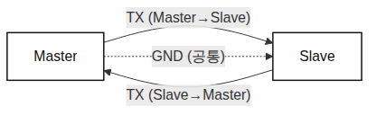
PHY 정의
연결 구조
  GPIO 단자 기반 직결 케이블, Master-Slave 1:1 토폴로지
라인 코딩
  NRZ (Non-Return-to-Zero)
배선
  TX 1선 + RX 1선 + 공통 GND = 3선, 각 선은 단일 드라이버 단방향
Master ↔ Slave TX/RX 배선 구조
3

Slide 4
DLL - Slave 프레임 구조
필드 구성 (총 50비트)
  preamble(8, 0xAA) + slot_id(3) + payload(32) + hamming parity(7)
에러 검출/정정
  SEC-DED 방식 — 1비트 에러는 검출 후 정정, 2비트 에러는 검출만 가능
slot_id의 의미
  슬레이브 고유 식별자가 아니라 TDMA 슬롯 번호로 운용됨
Slave 프레임 비트필드 (MSB 좌측, bit 49→0)
4

Slide 5
DLL - Master 프레임 구조
필드 구성
  preamble(8) + halt_cmd(8) + guard_ticks(10) + reserved(17) + hamming parity(7)
halt_cmd
  슬레이브별 1비트 마스크 — err_cnt가 임계치(FAULT_TH) 초과 시 해당 비트 set, 고장 슬레이브 중단 명령
에러 검출/정정
  Slave 프레임과 동일한 SEC-DED 방식 적용
Master 프레임 비트필드 (MSB 좌측, bit 49→0)
5

Slide 6
DLL - MAC: 동기화와 타임슬롯
Sync 전송
  Master는 매 사이클의 마지막 슬롯에서 sync 프레임을 전송해 다음 사이클을 예고
슬롯 계산
  각 Slave는 sync 수신 시점을 기준으로 자신의 슬롯 시작 시각을 계산 (슬롯 인덱스 × 슬롯 길이)
Guard Tick
  슬롯 경계마다 여유 시간을 두어 인접 슬롯 침범을 방지
슬롯/가드틱 타임라인 (Slot 0 ... Slot N → Sync)
6

Slide 7
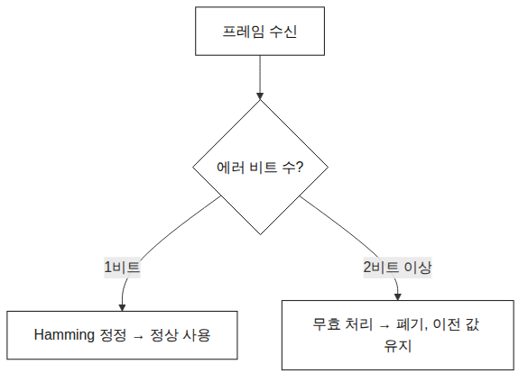
DLL - Flow Control
1비트 에러
  Hamming으로 정정하여 정상 데이터로 사용
2비트 에러 (정정 불가)
  해당 프레임을 무효 처리하고 폐기, 이전 값 유지
Implicit Flow Control
  명시적 재전송 요청(ARQ/NACK) 없음 — 다음 TDMA 사이클의 갱신 데이터를 기다림
7

